Slide 1
웹DB프로그래밍 기말 과제
201733922 유성현

Slide 2
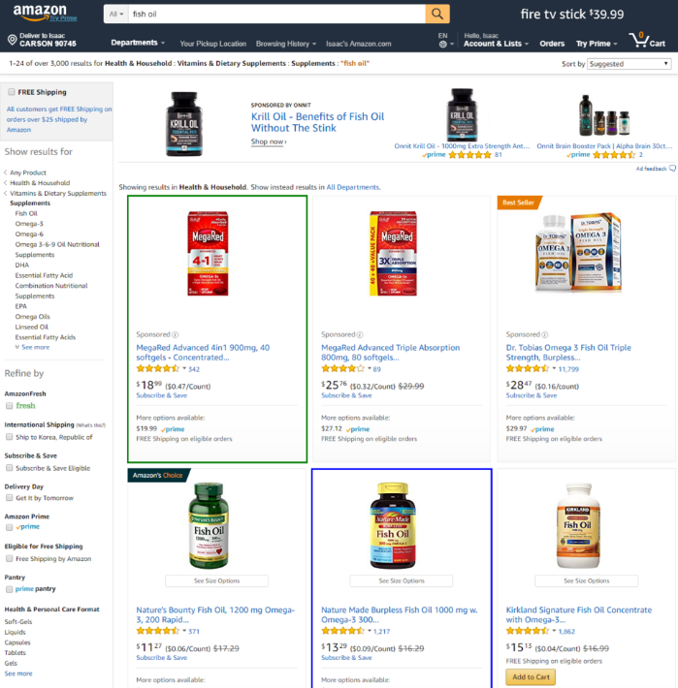
개요 – 리스팅 페이지
리스팅 페이지
사용자가 쉽게 탐색하고 찾을 수 있도록 항목(속성,제품,작업, 서비스 또는 검색결과) 모음을 구성하고 표시하는 페이지

Slide 3
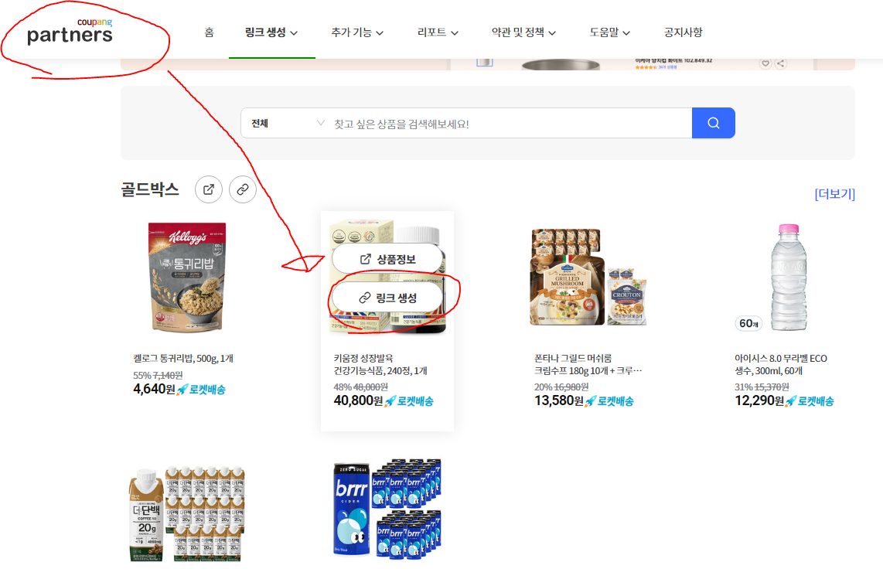
개요 – 마케팅 대행사
쿠팡 파트너스
쿠팡 상품에 대해 링크 생성 가능,
해당 링크를 통해 들어온 사용자가 상품을 구매할 경우 본인에게 일정량의 수수료가 들어옴
마케팅이 병행되어야하는 수익 구조

Slide 4
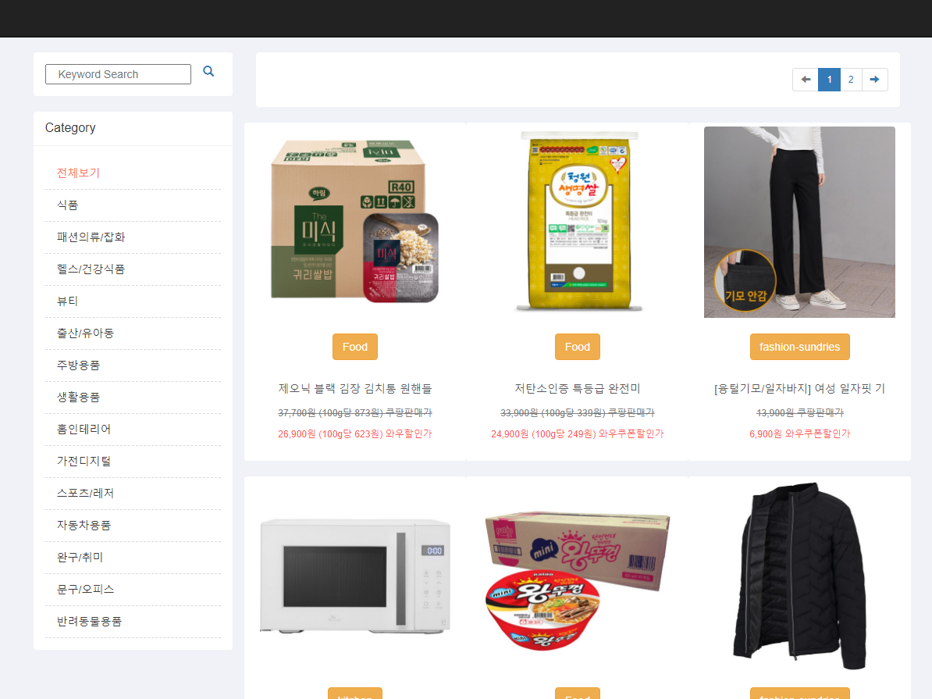
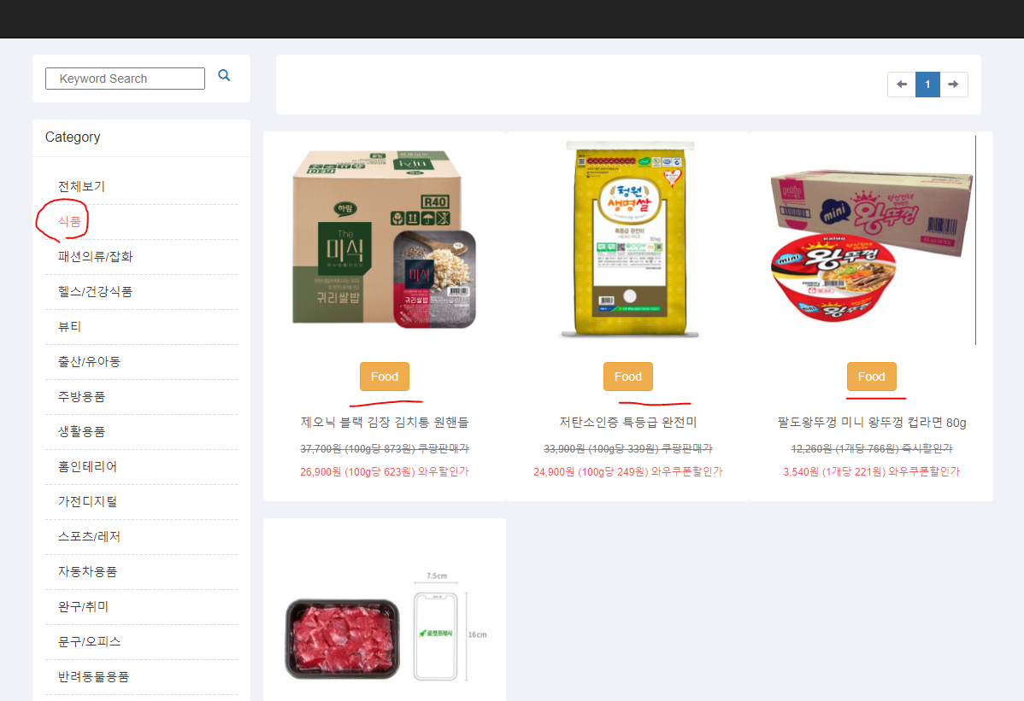
기능
Item-dynamic-listing
Item-categorizing

Slide 5
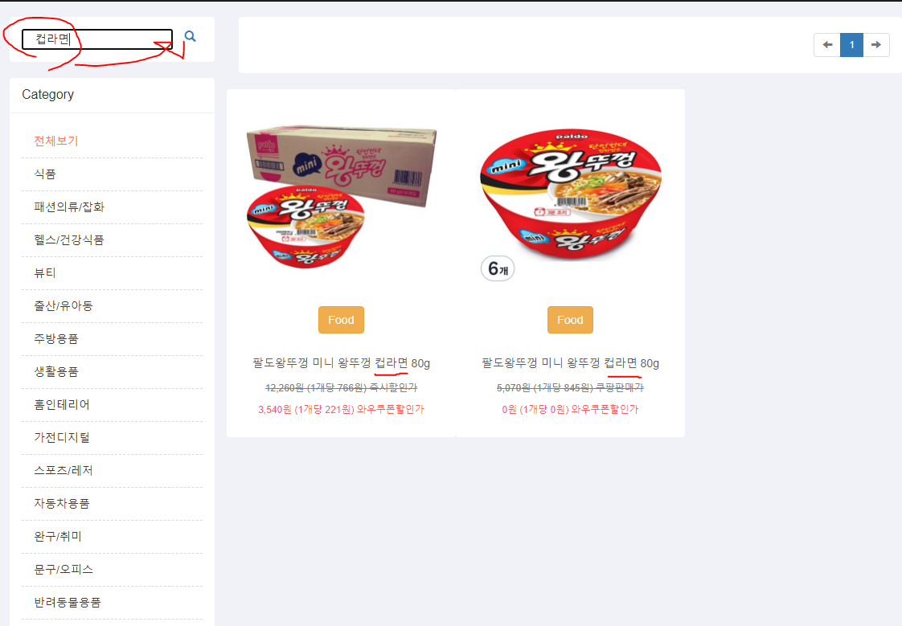
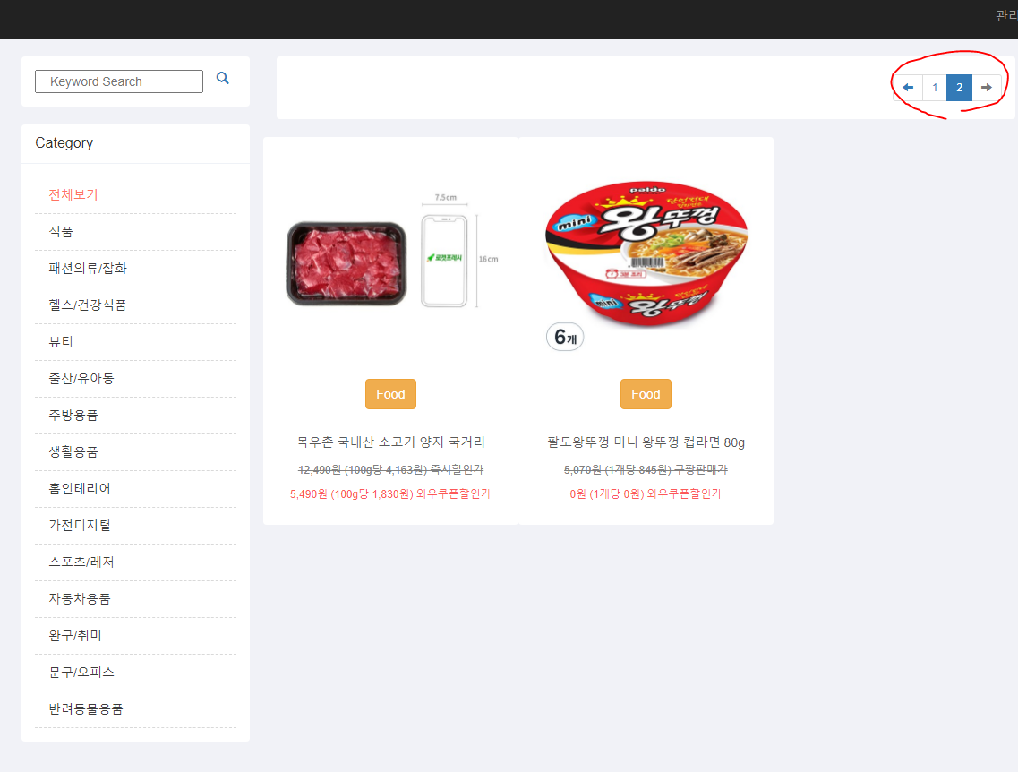
기능
Item-search
pagination

Slide 6
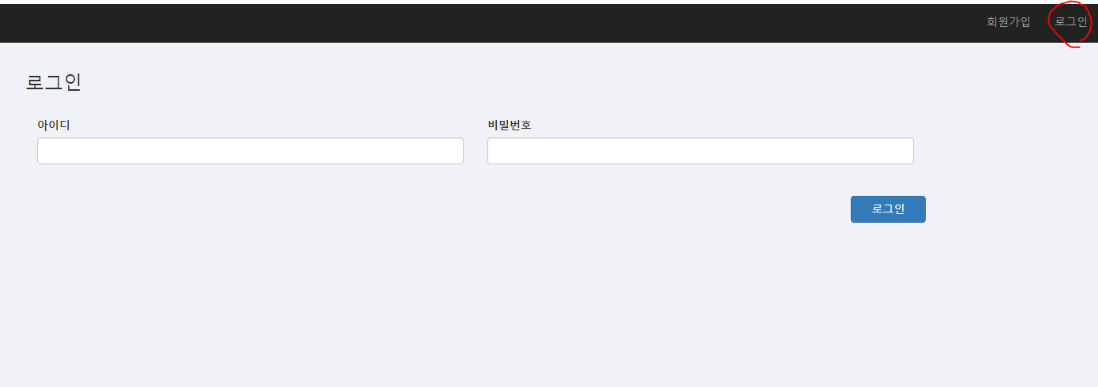
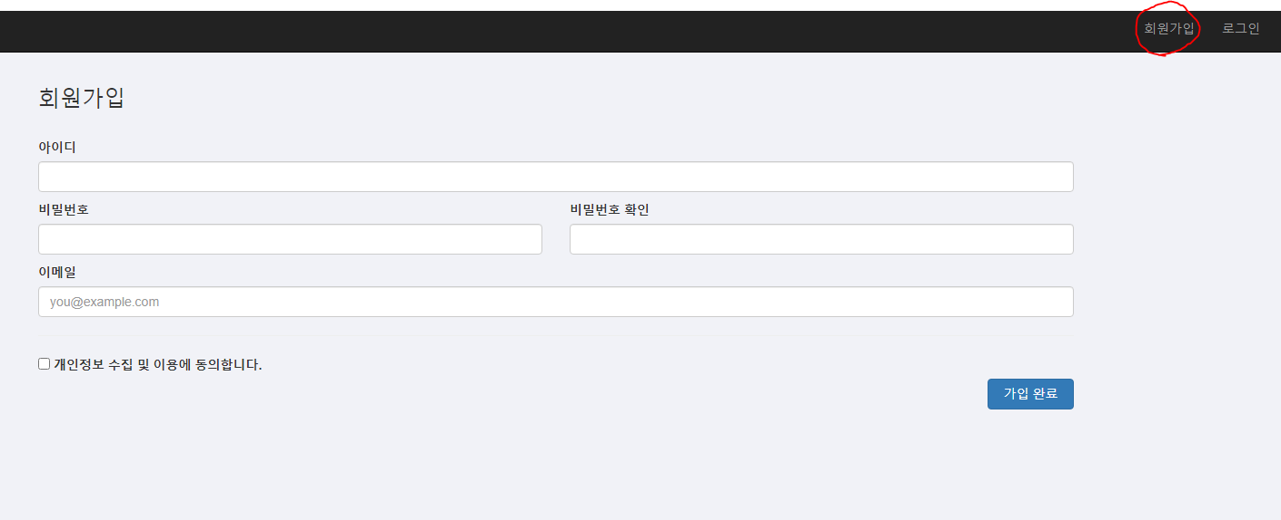
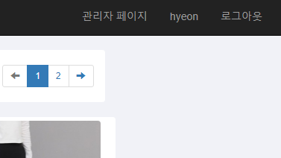
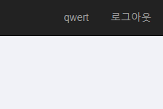
기능
Signup
Login, Logout
관리자 계정
일반 계정

Slide 7
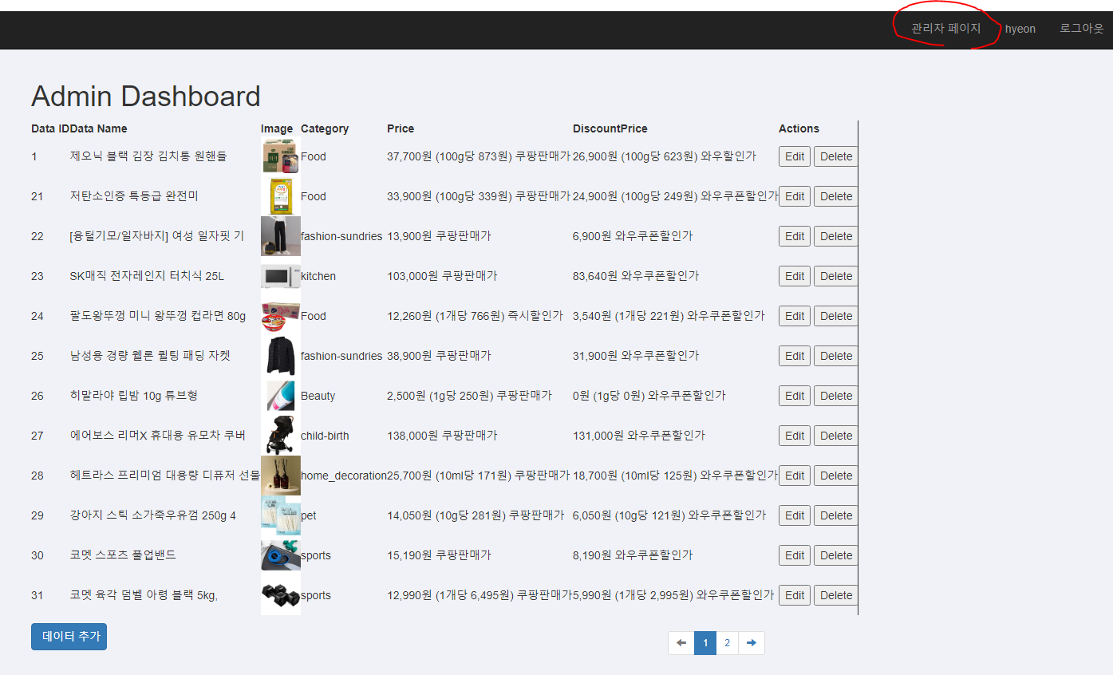
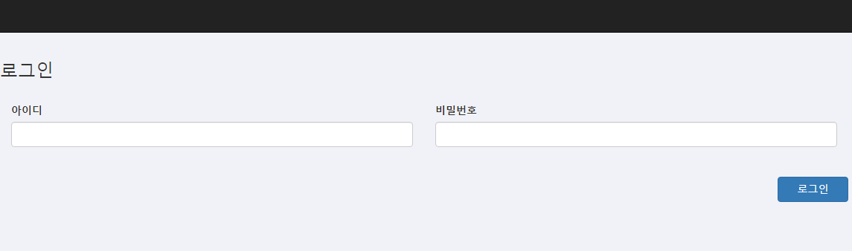
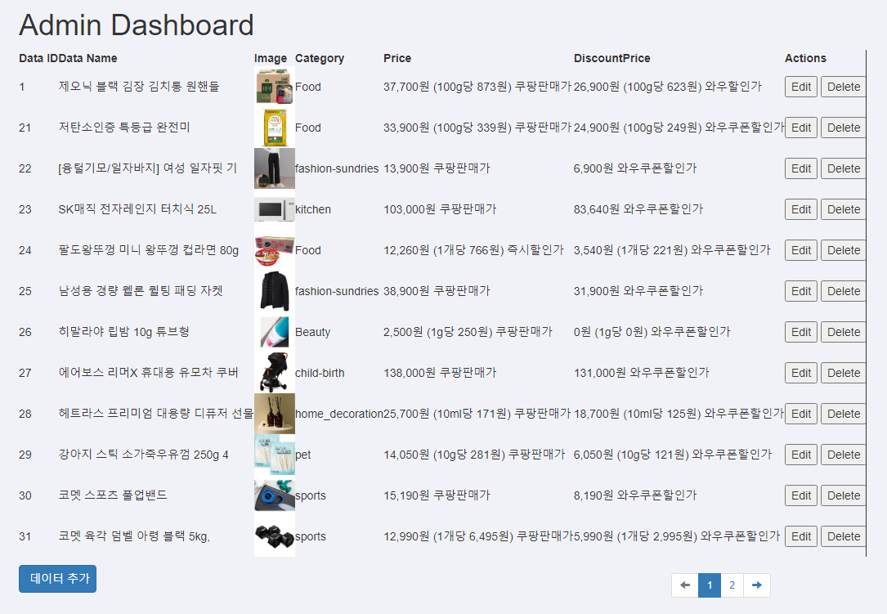
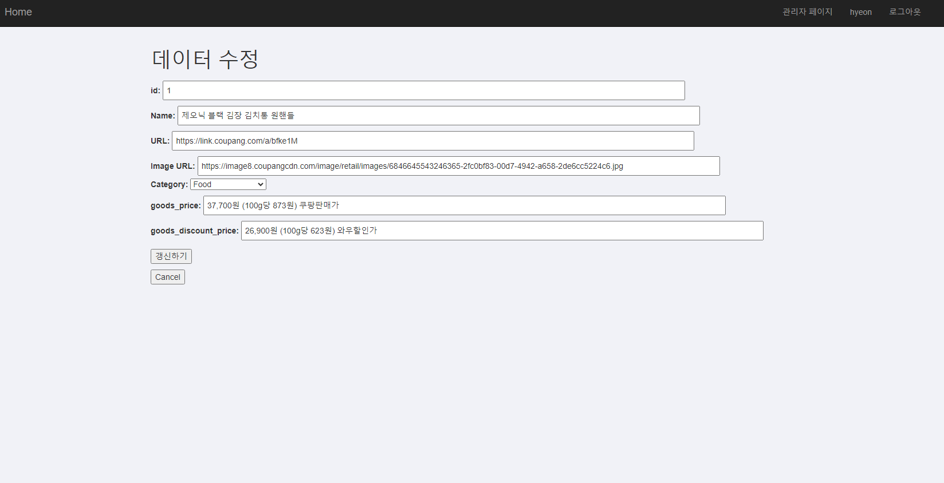
기능
Admin-page
Role
Login Page
로그인 되어 있지 않은 상태에서만 접근 가능
Admin Page
Admin 권한이 있는 계정으로 로그인해야만 접근 가능

Slide 8
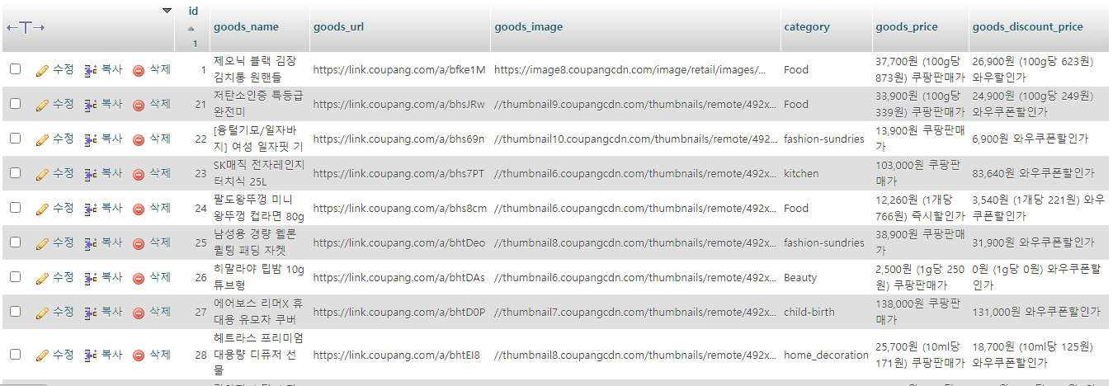

DATABASE
goods Table
users Table

